Slide 1

KJM2601 – forelesning 9 og 10
Simen Kvaal (simen.kvaal@kjemi.uio.no)
Førsteamanuensis
Hylleraassenteret

Slide 2
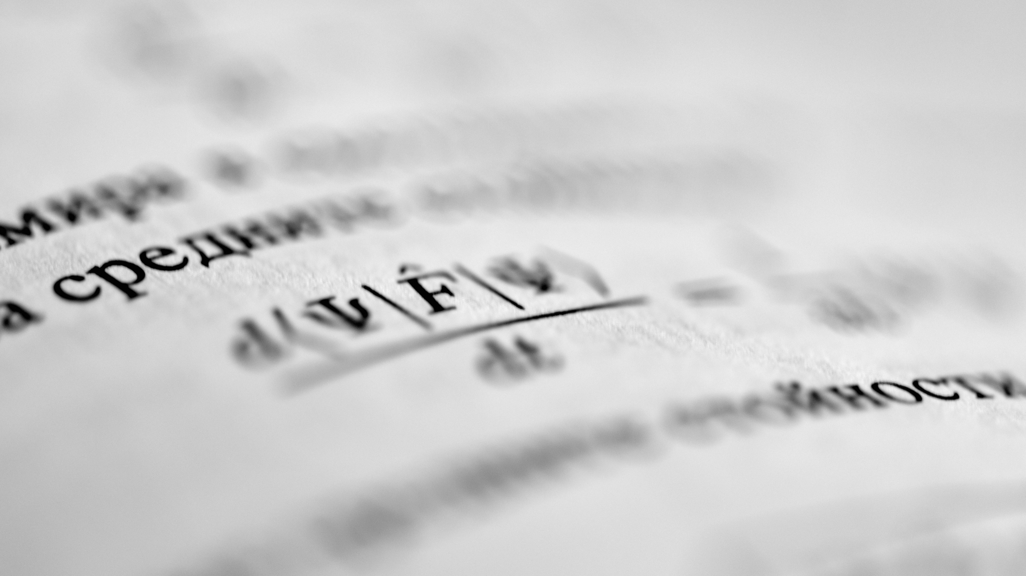
Litt repetisjon fra forrige uke

Slide 3
En kjapp menti ...

Slide 4
Total bevegelse = Translasjon + rotasjon + vibrasjon
Vi har følgende tilnærming for kjernebevegelse
Translasjon: bevegelse av massesenter, som fri partikkel
Små energier
Rotasjon: rotasjon av molekylet om massesenter
Medium energier
Vibrasjon: kollektive vibrasjoner av molekylet
Større energier
Dette motiverer oss til å studere hver enkelt komponent separat
Vi skal snart se på Born-Oppenheimer-tilnærmingen

Slide 5
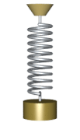
Harmonisk oscillator
Beskriver vibrasjonsbevegelse med konstant frekvens
Klassisk:
Kvantemekanisk

Slide 6
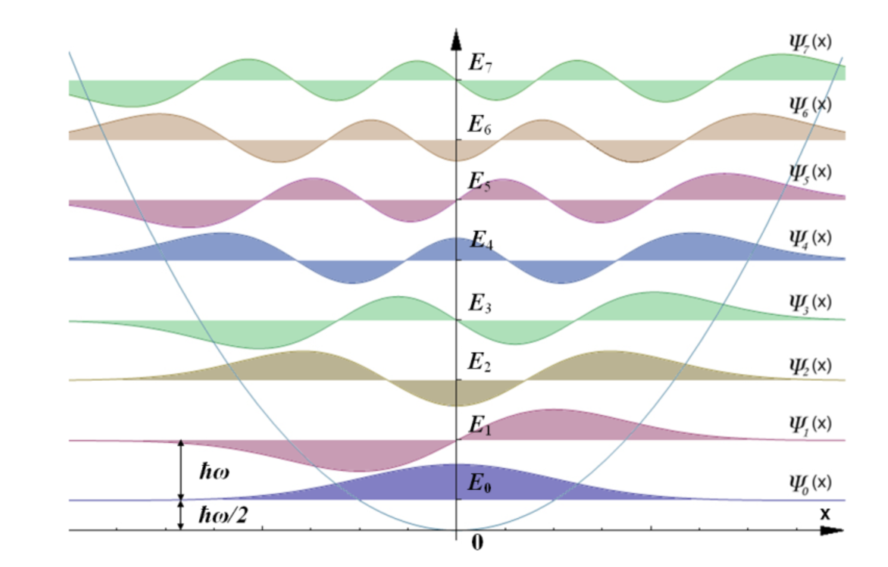
Egenfunksjonene til H.O.

Slide 7
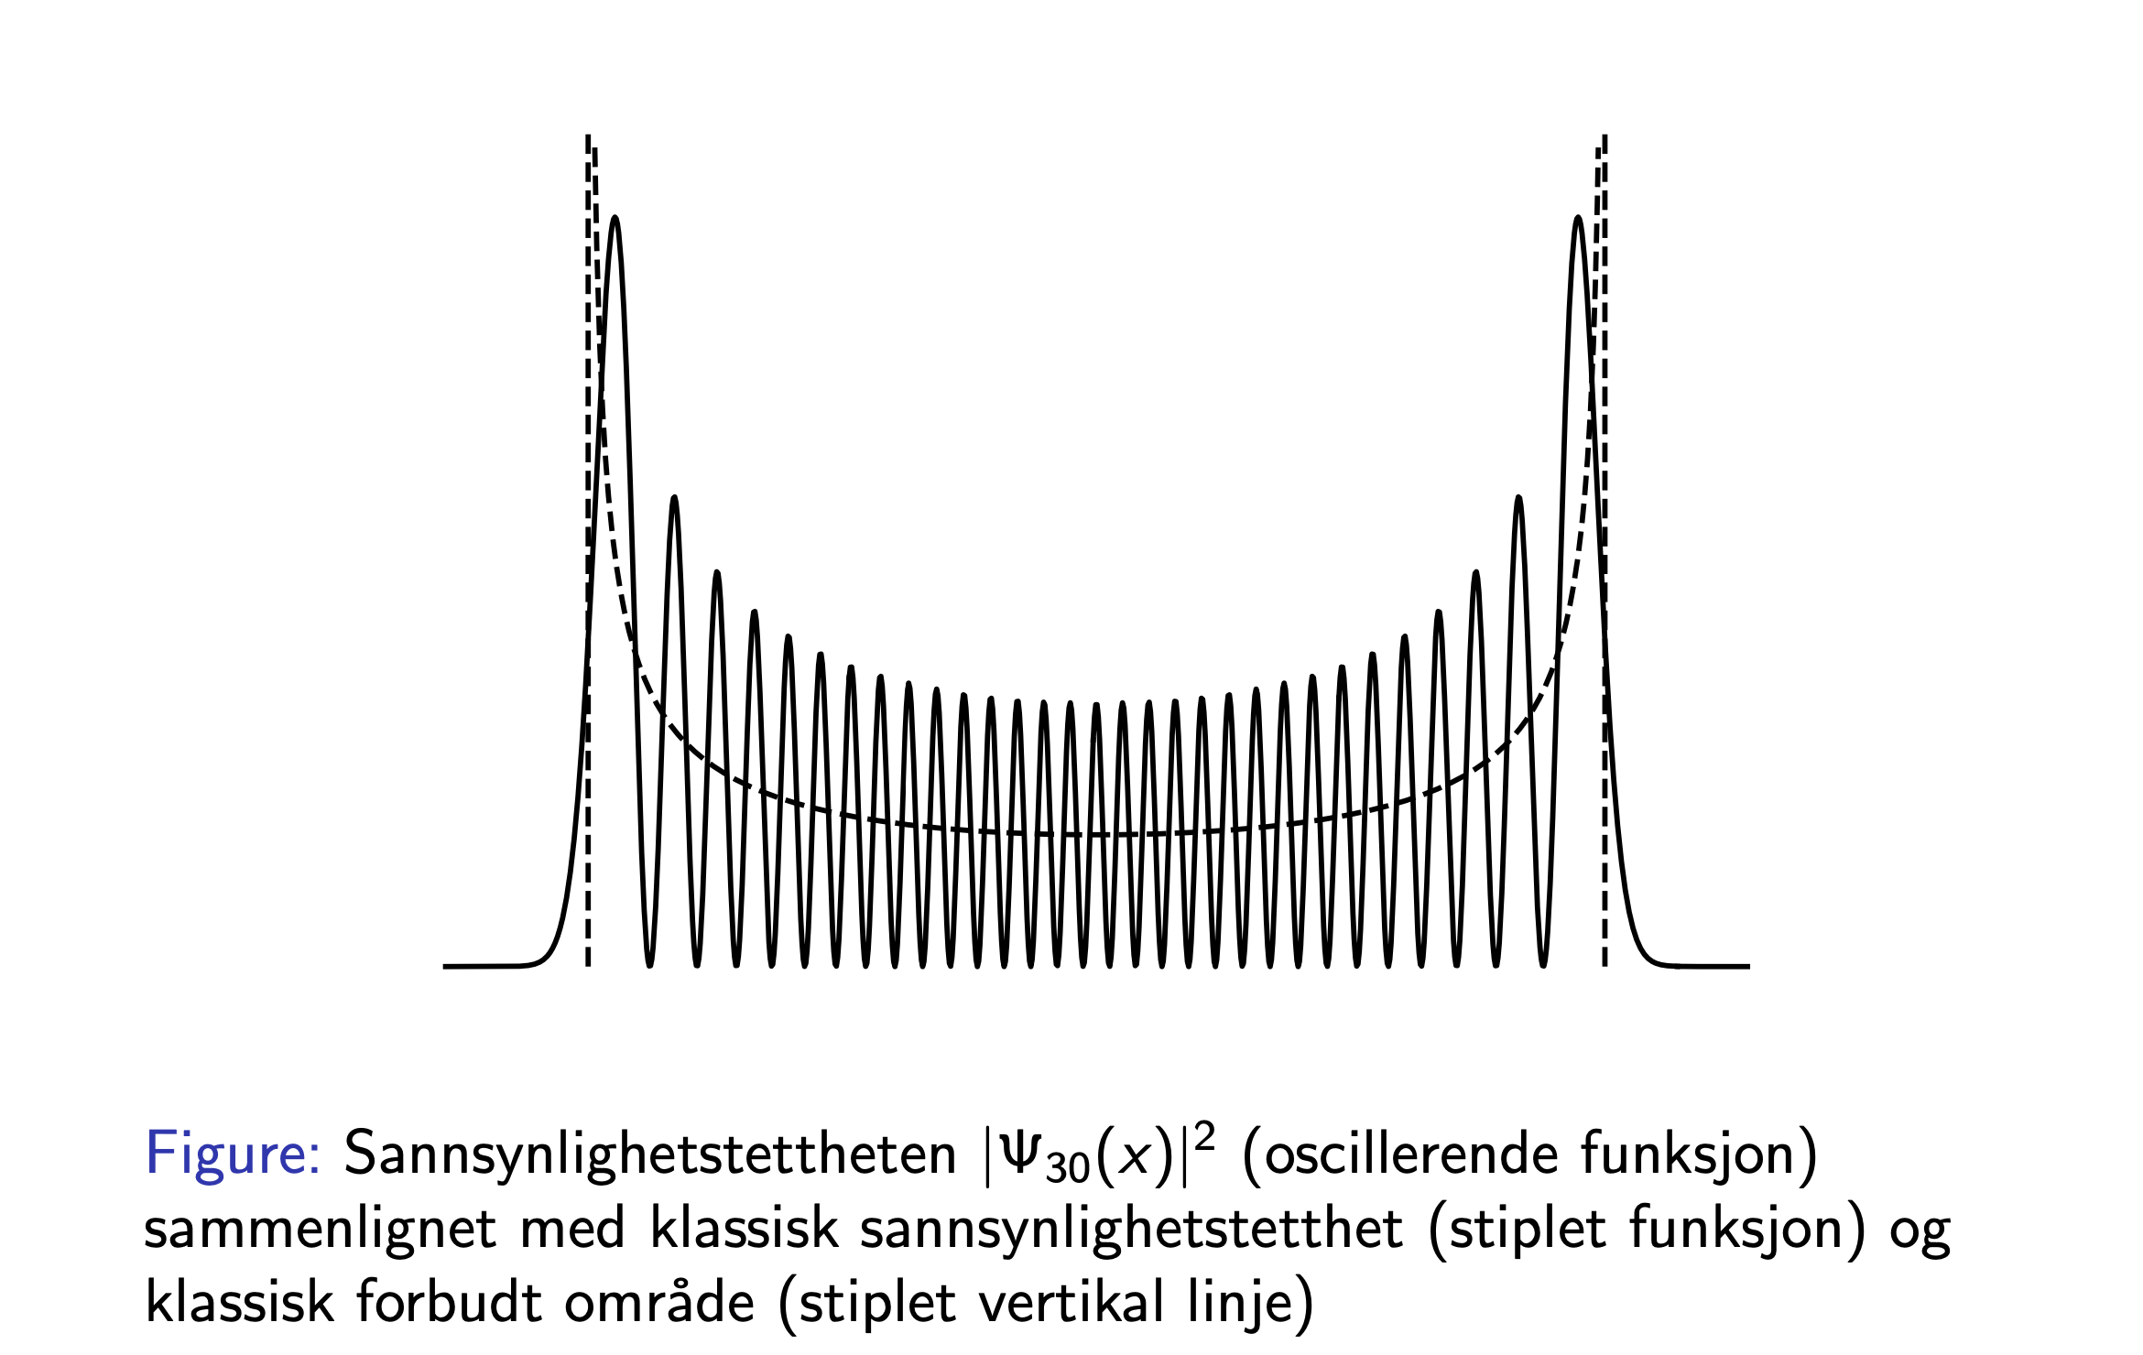
Klassisk grense

Slide 8
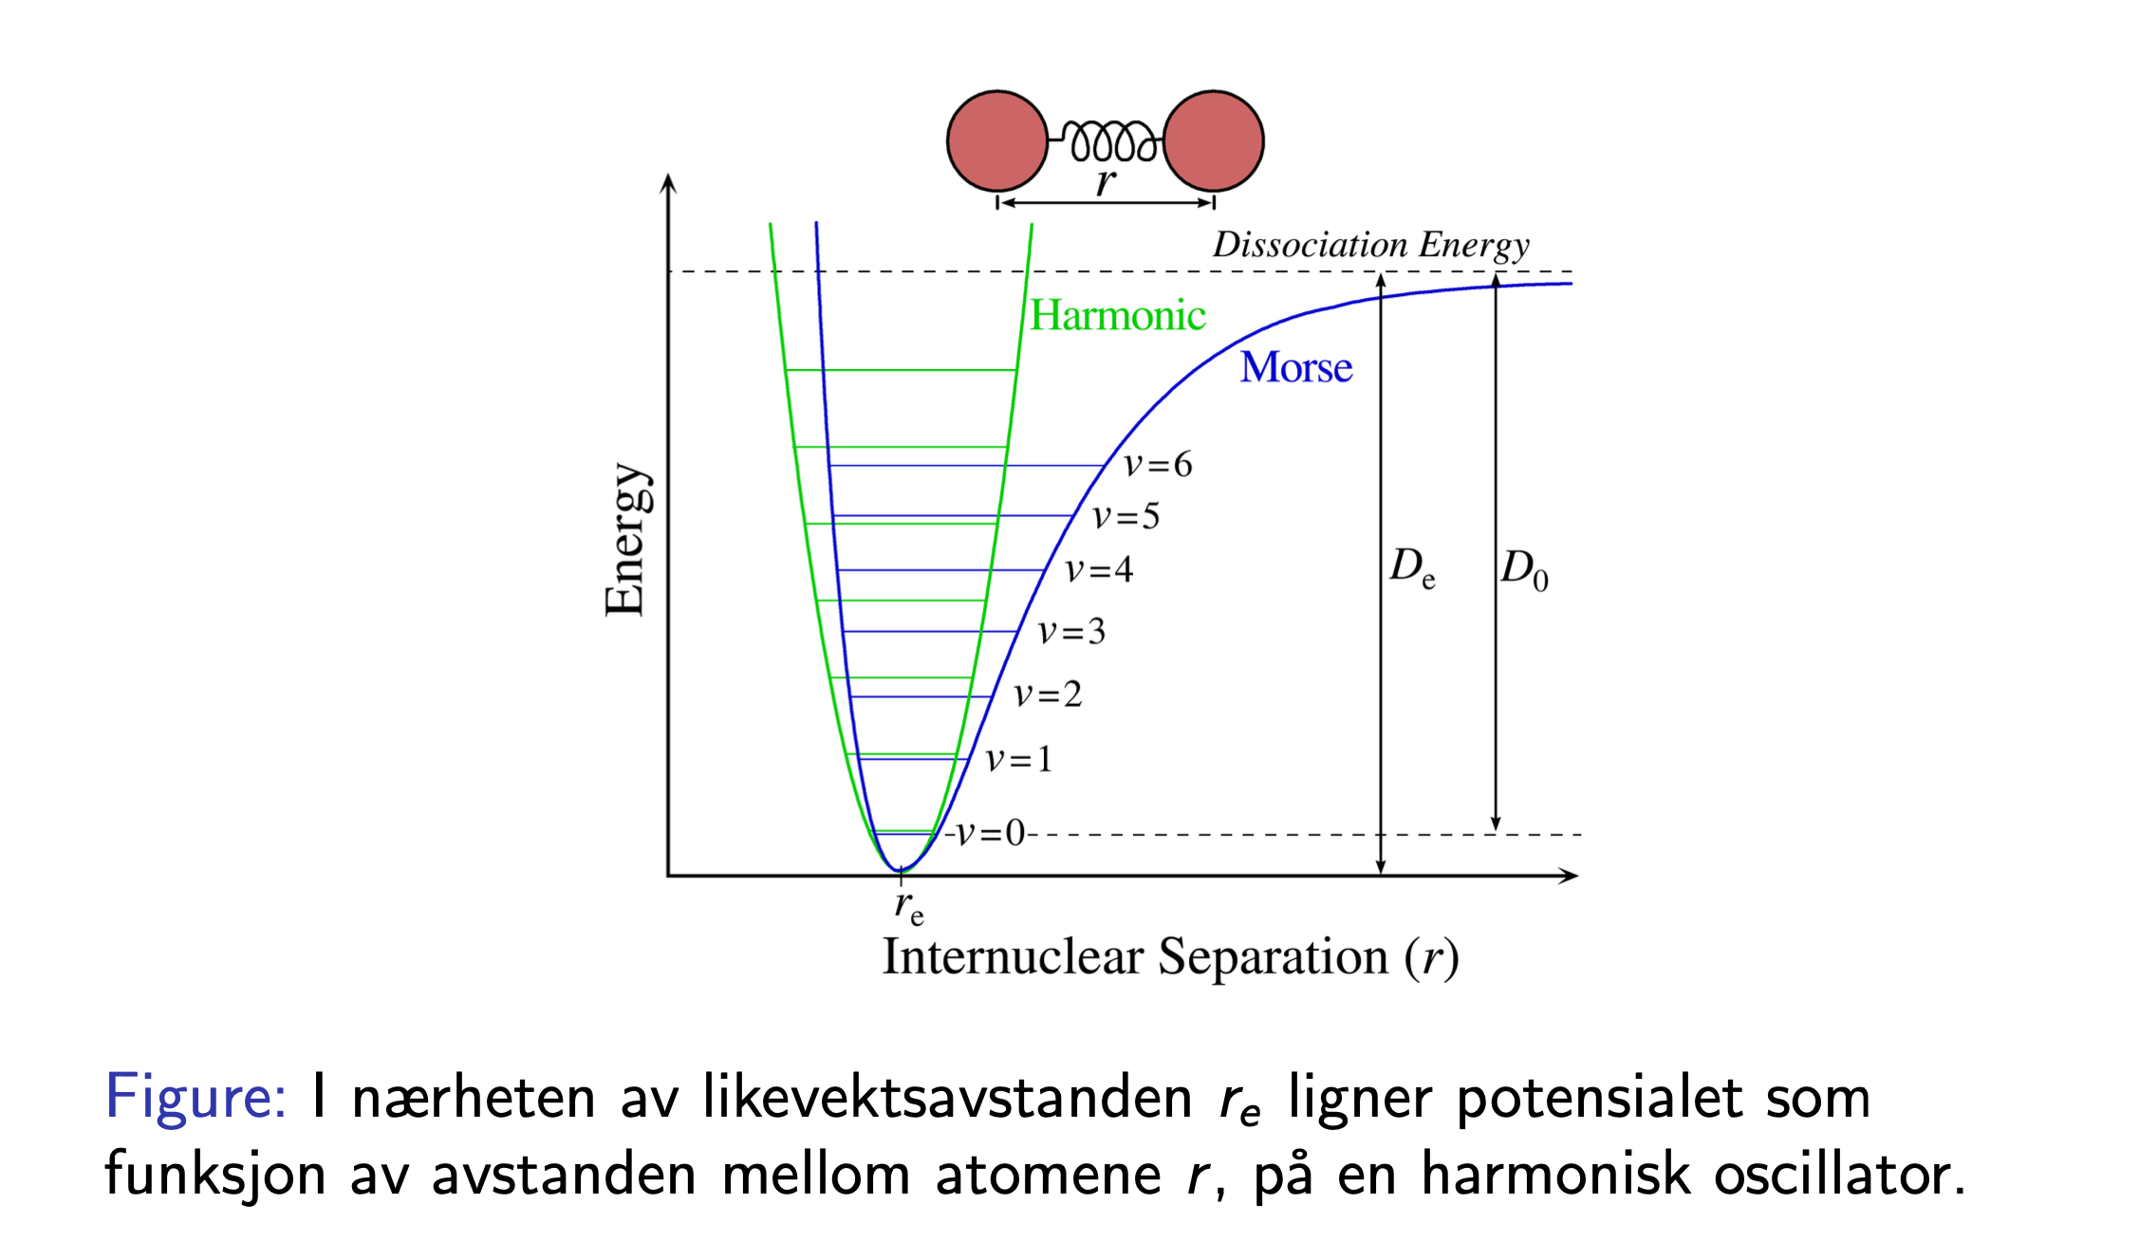
H.O. og molekylære vibrasjoner
“Harmonisk tilnærming”
Det ekte potensialet likner veldig på H.O. nær likevekt

Slide 9
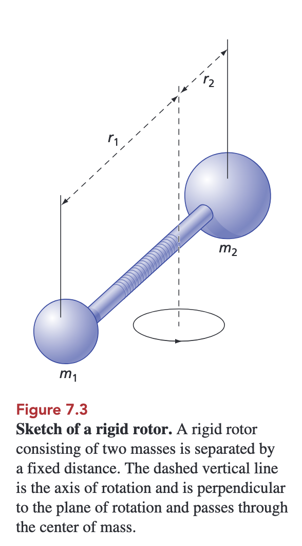
Rotasjon i planet
Totasjonsbevegelse for rigid rotor i planet:
Merk: samme uttrykk som for “fri partikkel”
Men! Vinkel er periodisk, det er ikke x

Slide 10
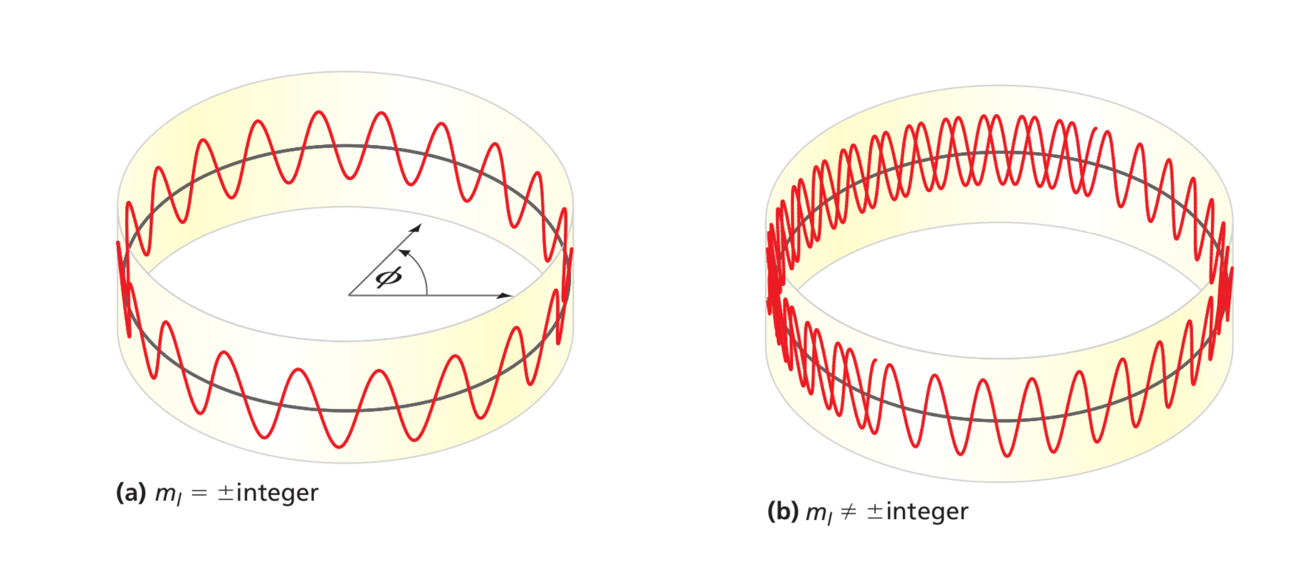
Kvantemekanisk rotasjon i planet
Hamiltonoperator og SL:
m må være et heltall, ellers er ikke randbetingelsene oppfylt

Slide 11
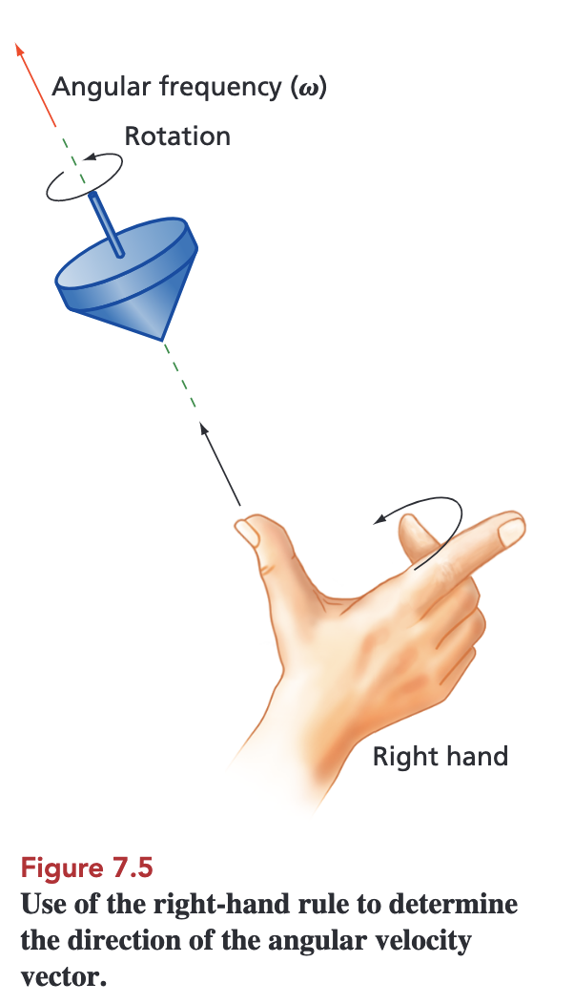
Rotasjon i 3D
Angulærmoment:
Klassisk Hamiltonfunksjon
Rotasjon om en akse, konstant vinkelfrekvens
Kvantemekanisk:
Kuleflatefunksjoner

Slide 12
Introduksjon til spektroskopi

Slide 13
Spektroskopi er et fantastisk verktøy
Spektroskopi = analyse spektre fra eksperimenter der molekyler utsettes for elektromagnetisk stråling
En kan finnne:
Molekylstruktur
Båndlengder og vinkler
Elektroniske overganger
Vibrasjonelle moder
Rotasjonsoverganger
... Og mye mer ...

Slide 14
Hvilke typer spektroskopi skal vi studere?
Vibrasjonell spektroskopi
IR-spektroskopi (absorspsjon, elastisk spredning av lys)
Raman-spektroskopi (uelasisk spredning av lys)
Rotasjonell spektroskopi
Også kalt MW-spektroskopi
Elektronspektroskopi
Også kalt UV/VIS spektroskopi
Elektron-paramagnetisk resonans-spektroskopi (EPR)
Resonante uparede elektroner i magnetfelt,
Stråling i MW-regimet
Kjerne-magnetisk resonans (NMR)
Kjernene vekselvirker med MW-stråling og magnetfelt

Slide 15
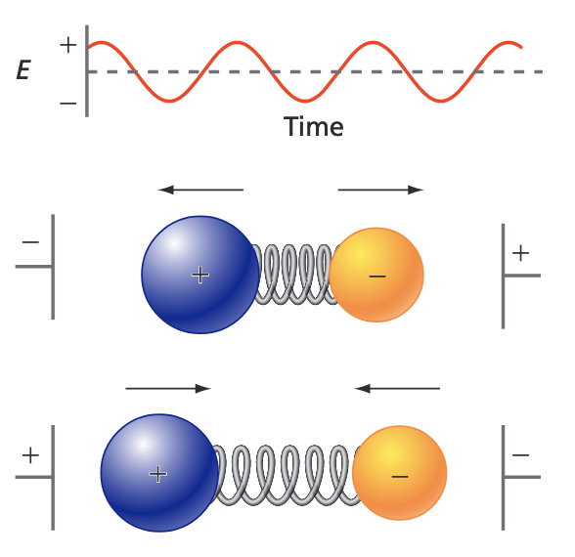
Grunnleggende mekanisme
Intuisjon:
Et molekyl utsettes for EM-bølger
Ladede partikler akselereres
Molekylet kan ta opp energi
Energinivåene er kvantiserte:
Måler man spektret vil man finne “features” på de relevante frekvensene
Spektroskopister måler ofte energi ved help av bølgetallet:
Frekvens

Slide 16
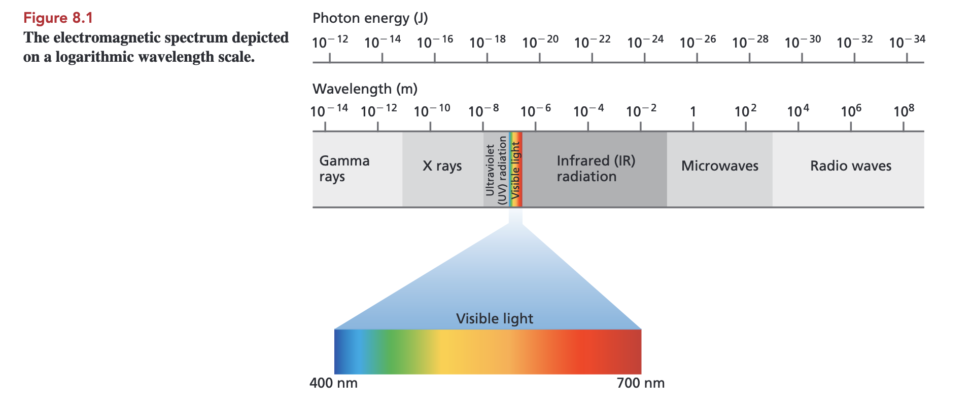
Det elektromagnetiske spektrum
NMR-spektroskopi (RW)
Rotasjons-spektroskopi (MW) og Elektron-paramagnetisk resonans (EPR)
Elektron-spektroskopi (UV/VIS)
Vibrasjons-spektroskopi (IR)
Raman (VIS/NIR)

Slide 17
Maxwells likninger og Born-Oppenheimer
Vekselvirkning mellom EM-stråling og kvantemekaniske partikler
Vi skal gå gjennom Maxwells likninger
For å forstå litt om hvordan EM-bølger oppfører seg
Vi skal gå gjennom Born-Oppenheimer-tilnærmingen
For å forstå hierarkiet av rotasjoner, vibrasjoner, og elektroniske eksitasjoner
Dette er delvis orienteringsmateriale
Lite om dette i Engel
Notat: ...

Slide 18
Born-Oppenheimer-tilnærmingen

Slide 19
Molekylets partikler
N elektroner, ladning e, masse m_{e}
N_{nuc} kjerner, ladning –eZ_{a}, masse M_{a}
Kjernene er tunge
De vil bevege seg sakte

Slide 20
Fastklemt kjerne-tilnærming
Vi antar først at kjernene ligger i ro
Kun elektronene er kvantemekaniske
Hamiltonoperator:
Vi løser tidsuavhengig SL:

Slide 21
Potensialenergiflaten
Vi løste SL for fiksert R
Varierer vi R får vi potensialenergiflater
For hvert punkt på kurven har vi også en bølgefunksjon

Slide 22


Kjernebevegelse i elektronpotensial
Adiabatisk hypotese: Elektronene er alltid i en egentilstand, siden de beveger seg så utrolig fort!
Total Hamiltonoperator
Innsetting i tidsuavhengig SL gir:
Kjernene beveger seg i et potensial satt opp av elektronene!
Som regel svært liten!

Slide 23
Morse-potensial
Analytisk løsbar modell for vibrasjoner i toatomige molekyl
Kvalitativt korrekt
Noen egenfunksjoner er vist

Slide 24
Maxwells bølgelikninger

Slide 25
Lorentz-kraften
En klassisk ladet partikkel i et EM-felt opplever en kraft
E: Elektrisk felt, definert overalt i rom og tid
B: Magnetisk felt, definert overalt i rom og tid
Lorentz forteller hvor ladningene skal bevege seg, gitt EM-feltene
Vi må gå fra klassisk til kvantemekanisk beskrivelse av kraften
Schrödinger!
Lorentz-kraften

Slide 26
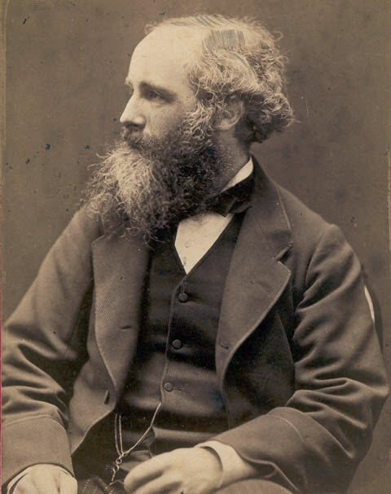
Maxwells bølgelikninger
J er strømtetthet
Bevegelsesloven for EM-felter
Et par av (inhomogene) bølgelikninger
Om tetthet og strøm er null, standard ikkedispersiv bølgelikning
Maxwell forteller hvordan EM-felter utbrer seg, gitt ladningsfordelinger og deres tidsendringer
rho er ladningstetthet
James Clerk Maxwell (1831 – 1879)

Slide 27
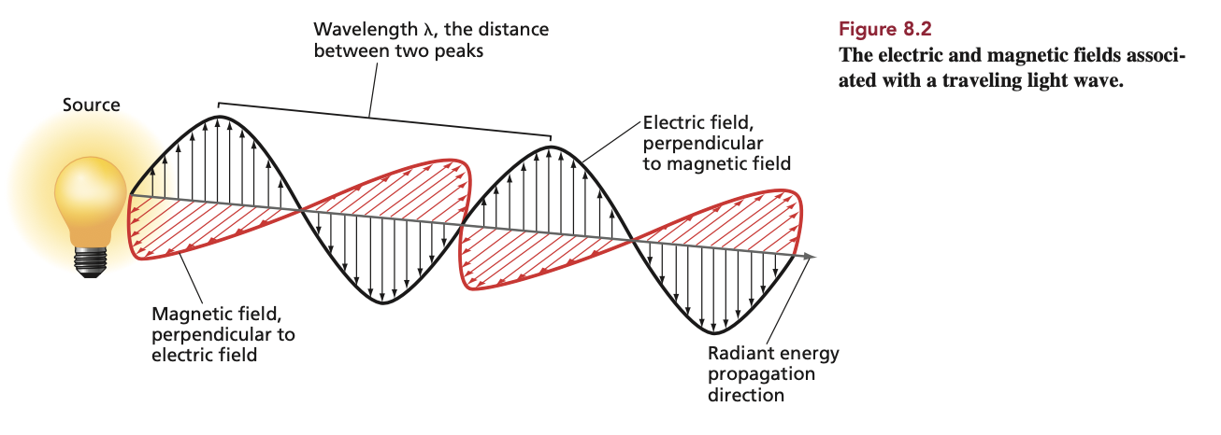
Planbølger
Viktige løsnigner:
Feltene ortogonale til utbredelsesretning

Slide 28
Fra Lorentz til Schrödinger: Vekselvirkning med elektromagnetisk felt

Slide 29
Dipolapproksimasjonen
Kvantemekanisk Hamiltonoperator, svake felter med lang bølgelengde:
Forteller hvor partikkelen skal gå, gitt eksternt felt.
For alle partiklene i et molekyl, en dipol per partikkel!
Dipoloperator

Slide 30
Dipoloperator i BO-tilnærming
Dipoloperator for kjernebevegelse fås ved å integrere ut elektronbevegelse:
Hamiltonoperator ved vekselvirkning med felt:
Teoretisk grunnlag for mye av spektroskopien!
En slags “dipolpotensialflate”
Ekstra term

Slide 31
Dipoloperator gir dipolmoment
Dipoloperatoren er observabelen for dipolmoment.
Dipolmomentet til et molekyl har 2 komponenter:
Dipol fra kjernenes ladningsfordeling
Dipol fra elektronenes ladningsfordeling

Slide 32
Homonukleære toatomige molekyl har intet permanent dipolmoment
Kun avstanden R₁₂ som variabel grunnet symmetri
Elektrontettheten er symmetrisk fordelt
Intet elektrondipolmoment
Kjernene er også symmetrisk fordelt:

Slide 33
Heteronukleære toatomige molekyl har permanent dipolmoment
Kun avstanden R₁₂ som variabel grunnet symmetri
Elektrontettheten er ikke symmetrisk fordelt
Elektrondipolmoment
Kjernenes ladning kan være symmetrisk (isotopisk substitusjon), men som regel ikke
Uansett

Slide 34
Absorbsjon, stimulert emisjon, og spontan emisjon

Slide 35
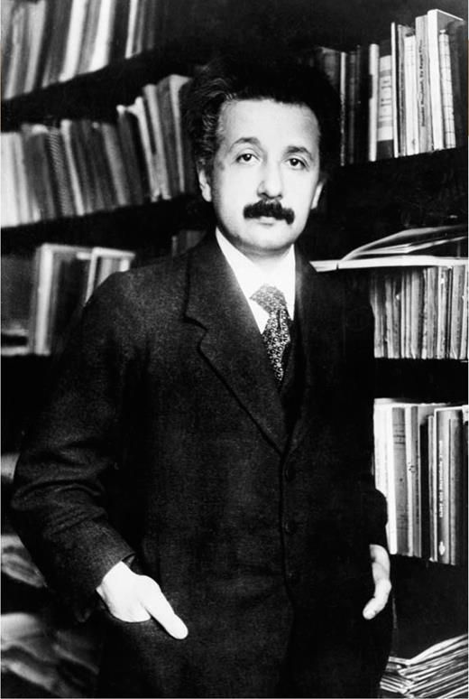
Zur Quantentheori der Strahlung
Klassisk arbeid av Einstein, først publisert i 1916
Dette var lenge før Schrödinger
Ønsket å utlede Plancks strålingslov
Stort sett klassiske argumenter
Introduserer “stasjonære tilstander”
Også en sannsynlighetstolkning for atomer
Klassisk sett nonsens, siden klassiske elektroner i Bohr-baner skulle sende ut stråling
Les en gjennomgang av paperet her!
Einstein hjemme (ca. 1915)

Slide 36
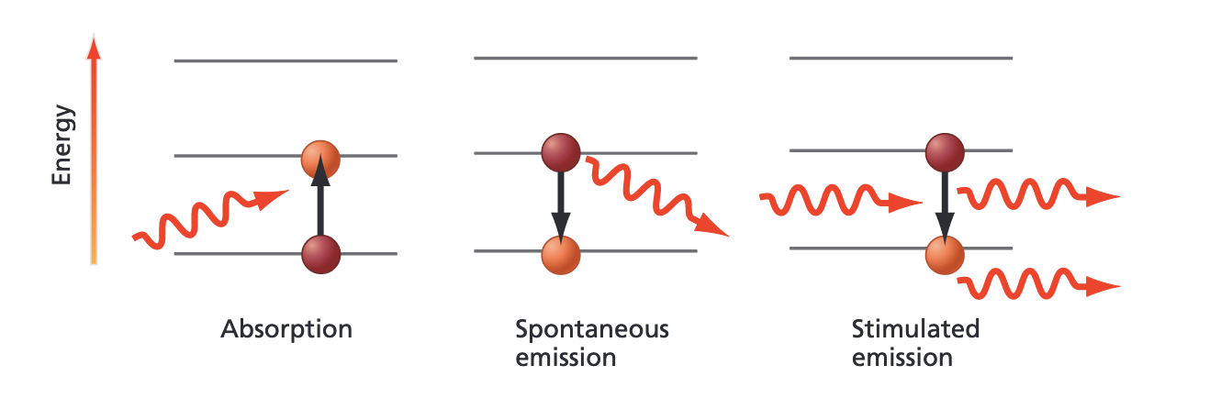
3 fundamentale prosesser for foton-assisterte overganger
Absorbsjon: Et foton “brukes” til å heve energien (fotonet destrueres)
Spontan emisjon: Et foton sendes ut på et tilfeldig tidspunkt (et foton kreeres)
Stimulert emisjon: Et foton ”spretter” på atomet, får det til å gå ned i energi og sende ut foton (et foton kreeres i tillegg til det gamle)

Slide 37
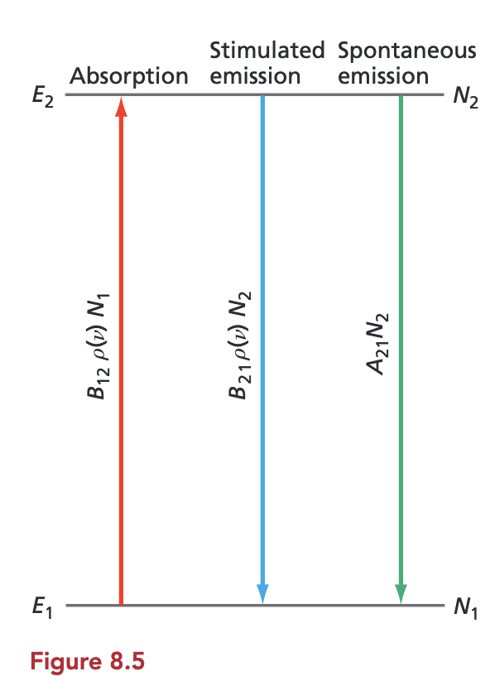
Ratelikninger
Vi ser for oss mange identiske atomer
N₁: antall atomer i grunntilstanden
N₂: antall atomer i eksitert tilstand
A₂₁: sannsynlighet per tid for spontan emisjon av foton
Et foton med E=hv er innkommende:
B₁₂: koeffisient for at et foton blir absorbert
B₂₁: koeffisient for at et foton blir emittert
Total sannsynlighet avhenger også av spektral tetthet

Slide 38
Termisk likevekt
Termisk likevekt: Ingen endring i populasjonene (steady state)
En kan vise (fra tidsavhengig SL):
B₁₂ = B₂₁
Ved å anta Plancks lov fant Einstein relasjonen
En kan også vise dette direkte fra kvantefeltteori!

Slide 39
Vibrasjonsspektroskopi (IR-spektroskopi)

Slide 40
To grunner til at vibrasjonsspektroskopi har blitt så nyttig
Vibrasjonsfrekvensene primært avhengig av identiteten til par eller små grupper av atomer
Gruppefrekvenser
Det er bare 1 observerbar frekvens av nevneverdig størrelse assosiert med hver vibrasjonsmode
Fra seleksjonsregler og Boltzmann-fordelingen
Vibrasjonsspektroskopi lar oss - feks:
Identifisere funksjonelle gruppers tilstedeværelsre
Analysere molekylgeometri

Slide 41
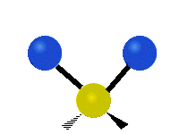
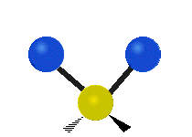



Karakteristiske vibrasjonelle moder
Symmetrisk strekk
Asymmetrisk strekk
Vridning
Vagging
Saksebevegelse
Vipping
https://chem.libretexts.org/Bookshelves/Physical_and_Theoretical_Chemistry_Textbook_Maps/Supplemental_Modules_(Physical_and_Theoretical_Chemistry)/Spectroscopy/Vibrational_Spectroscopy/Infrared_Spectroscopy/Infrared_Spectroscopy

Slide 42
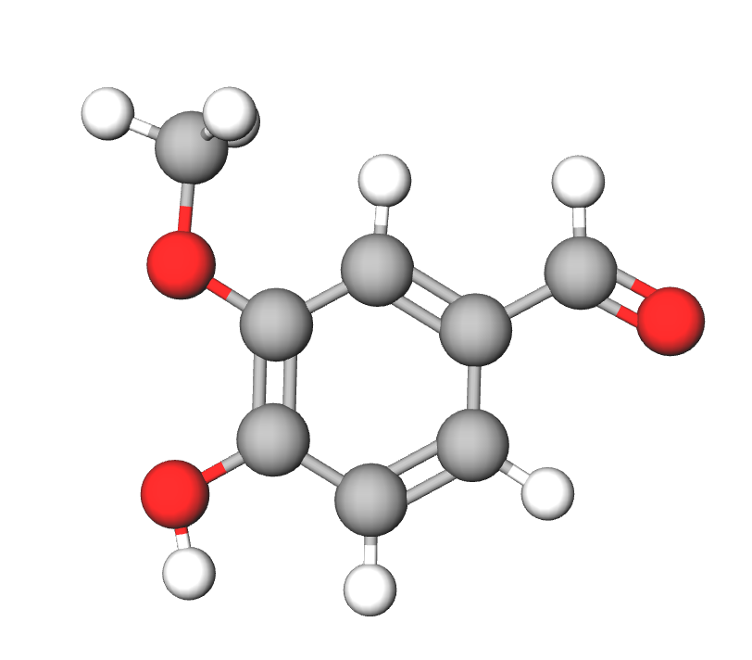

Eksempel
På ChemTube3D er det mange flotte visualiseriner av molekylære vibrasjoner
Vi skal se på vanillin
Aromatisk bestanddel i vanilje
Produseres i store mengder som biprodukt fra celluloseindustrien
Vanillin viser svært tydelig gruppefrekvenser
3784 cm⁻¹: Hydroksyl-gruppe strekk
3263 cm⁻¹ : Alken-gruppe symmetrisk strekk
3250 cm⁻¹ : Alken-gruppe asymmetrisk strekk
3053 cm⁻¹ : Metyl-gruppe symmetrisk strekk
860 cm⁻¹ : Alken-gruppe vagging
https://www.chemtube3d.com/vibrations-of-vanillin/

Slide 43
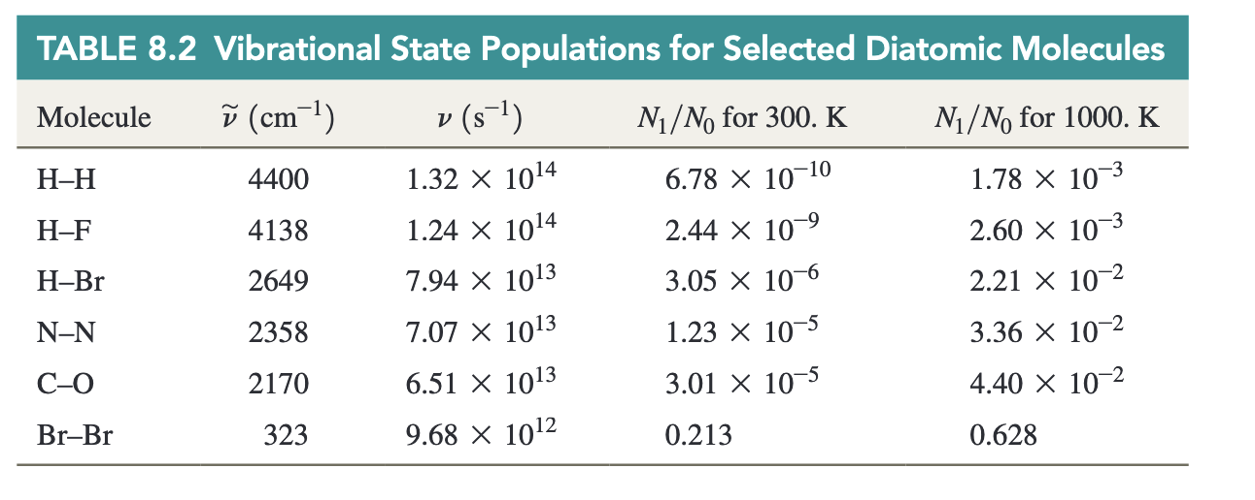
Populasjoner for vibrasjonelle tilstander ved romtemp.
For de fleste toatomige molekyler er det kun vibrasjonell grunntilstand som er signifikant populert
Men overtoner kan også observeres
Vibrasjonelle tilstander illustrert med Morse-potensialet

Slide 44
Seleksjonsregler fra dipolmoment
Kvantemekanisk perturbasjonsteori (om hvordan små forstyrrelser påvirker en tilstand):
Mulig overgang mellom tilstand n og m dersom
Harmonisk approksimasjon + toatomig molekyl:
k - l = oddetall
Vi gjør utledningen på tavla, se Engel 8.4.
Konklusjon:
Overgang fra k=0 til l=1 som er overveldende synlig
Overgangsdipolmoment

Slide 45
Dynamisk dipolmoment kreves for overgang

Slide 46
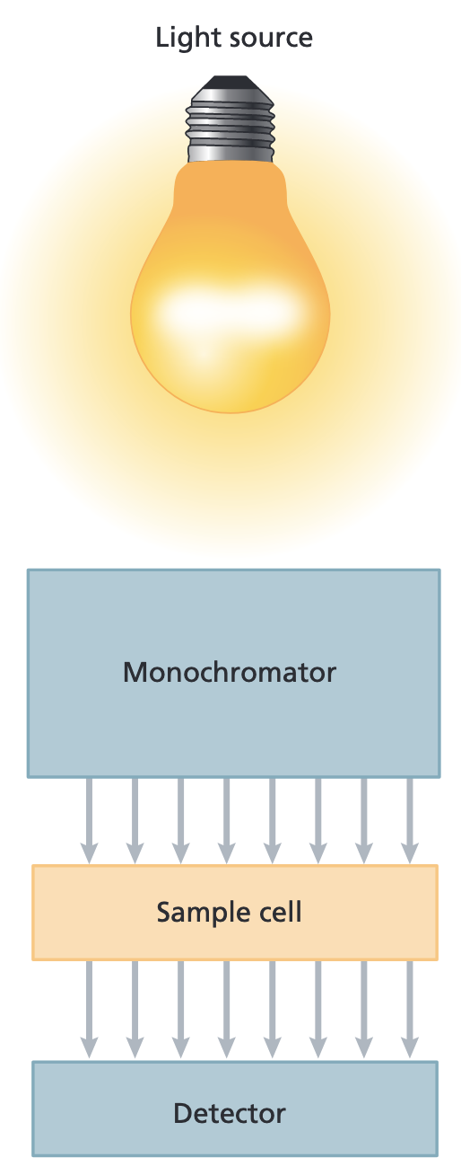
IR absorbsjonsspektroskopi i ”praksis"
Mål: Beregne absorpsjon som funksjon av frekvens
Beer-Lambert:
𝜆 = c/𝜈, bølgelengde
M = konsentrasjon av absorbant
l = lysets veilengde/prøvens lengde
I₀(𝜆) = innkommende intensitet
I(𝜆) = utgående intensitet
𝜖(𝜆) = molar absorpsjonskoeffisient

Slide 47
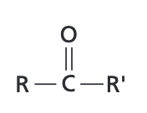
Molar absorbsjonskoeffisient
Absorbant absorberer bølgelengder nær vibrasjonsfrekvenser
Dersom overgangen endrer dipolmomentet mye: sterkere signal
Karbonylgruppe:
Båndet har karakteristisk kraftkonstant
Tenk på harmonisk oscillator

Slide 48
Fleratomige molekyl: Normalmoder
Vi har sett at 2-atomige molekyl har 1 forventet frekvens – strekk av bånd
For fleratomige molekyl (N atomer):
3N totalt antall frihetsgrader
3 translasjonsfrihetsgrader, 3 rotasjonsfrihetsgrader (2 for lineære molekyl)
Lineære molekyl: 3N – 5 frekvenser
Andre molekyl: 3N – 6 frekvenser
Noen frekvenser er degenererte, dvs. identiske
Gruppeteori brukes for å forklare dette
I prinsippet svinger alle atomene – normalmoder
Enkelte moder er dominert av karakteristiske grupper og gruppefrekvenser

Slide 49
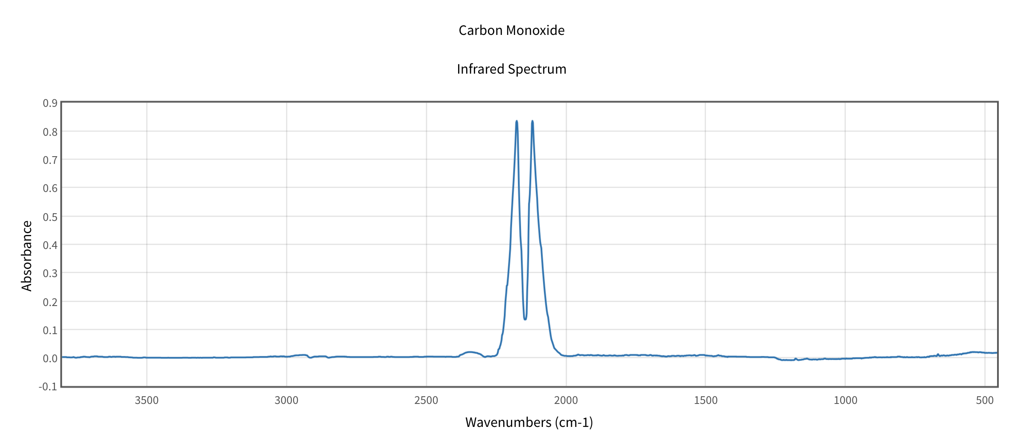
Eksempel fra boka
Hvorfor har ikke CO bare 1 tydelig topp i signalet?
Rotasjoner er også eksitert
Vi kommer tilbake til dette: rotasjonsspektroskopi (MW)
(Kilde: nist.gov)
Notes:
The second unexpected feature in Figure 8.10 is that two and not nine peaks are observed in the CH4 spectrum. Why is this? To discuss the vibrational modes of polyatomic species in more detail, the information about molecular symmetry and group theory discussed in Chapter 16 is needed. For now, we simply state the results. In applying group theory to the CH4 molecule, the 1306 cm-1 peak can be associated with three degenerate C ¬ H bending modes, and the 3020 cm-1 peak can be associated with three degenerate C ¬ H stretching modes. This still leaves three vibrational modes unaccounted for. Again, applying group theory to the CH4 molecule, one finds that these modes are symmetric and do not satisfy the condition dmx >dx 0. Therefore, they are infrared inactive. However, the stretching mode for CO and all modes for CH4 are active in Raman spectroscopy, which we will discuss in Supplemental Section 8.8. Of the 30 vibrational modes for benzene, four peaks (corresponding to 7 of the 30 modes) are observed in infrared spectroscopy, and seven peaks (corresponding to 12 of the 30 modes) are observed in Raman spectroscopy. None of the frequencies is observed in both Raman and infrared spectroscopy. Eleven vibrational modes are neither infrared nor Raman active.

Slide 50
Rotasjonsspektroskopi MW-spektroskopi

Slide 51
Angulærmoment og seleksjon
Rotasjonsenergier tilsvarer typisk mikrobølgeområdet
MW-stråling har som regel for lite energi til å eksitere vibrasjoner
Notasjon for angulærmoment for molekyler:
Seleksjonsregler:

Slide 52
Eksempel: Overgang fra J=0 til J=1 og J=2

